Slide 1
Na ceste k spoločnosti blahobytu
Západné štáty a USA v 50. až 80. rokoch
Alex Duleba, Matej Čmilanský, Maroš Hrbatý, Samuel Miščík, Jakub Polačok 3.A

Slide 2
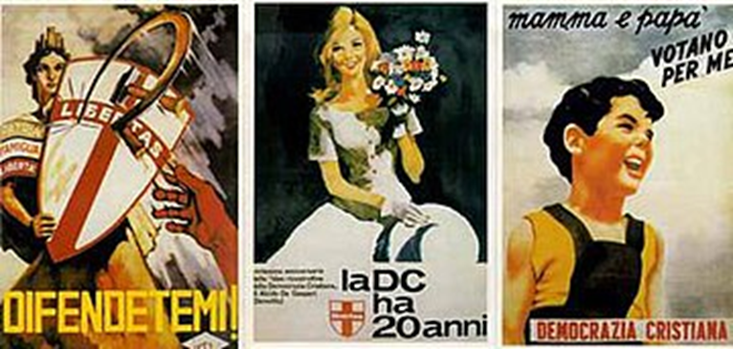
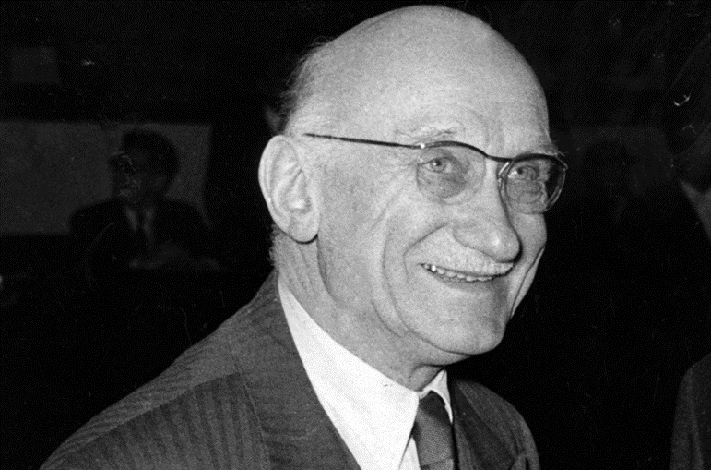
krátko po vojne posilnené najmä ľavicové strany
nová demokracia politického života, povojnový politický konzervativizmus
na politickú scénu sa dostávajú KRESŤANSKÉ DEMOKRACIE – postupne sa rozšírili po celej západnej Európe
z predvojnových kresťansko-sociálnych strán (tvrdá pravica)
ciele a znaky:
zachovávať a presadzovať morálku založenú na kresťanských hodnotách
dôraz na demokratické usporiadanie politického života
myšlienky európskej integrácie
výhrady k voľnému trhu, znárodňovanie
mnohé sociálne opatrenia
Robert Schuman, francúzsky minister zahraničných vecí,
považovaný za jedného zo zakladateľov EÚ
“Svetový mier nemôže byť zabezpečený bez tvorivého úsilia primeraného nebezpečenstvám, ktoré ho ohrozujú.” (R. S.)

Slide 3
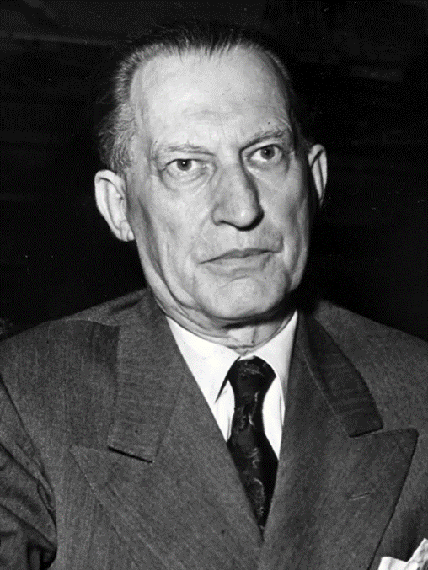
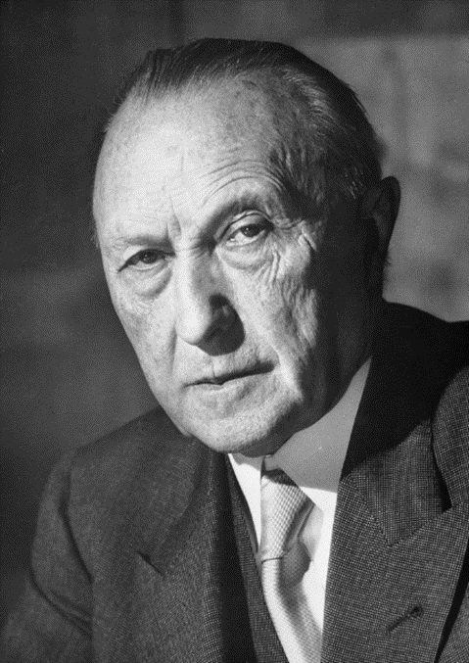
kresťanskí demokrati naviazali na činnosť kresťanských strán, ktoré už pred vojnou bojovali proti fašistickým a autoritatívnym režimom
na čele opäť osobnosti ako Konrad Adenauer (Nemecko), Alcide de Gasperi (Taliansko), Robert Schuman (Francúzsko)
vojna zmenila ich pohľad na nacionalizmus → začali presadzovať spoluprácu európskych národov
nové politické strany sa nedali ďalej zaradiť medzi ľavicu alebo pravicu, prestávalo platiť rozdelenie na socialistické a kapitalistické skupiny
Konrad Adenauer, prvý povojnový predseda vlády Nemecka, spoluzakladateľ Kresťanskodemokratickej únie Nemecka
Alcide de Gasperi, taliansky premiér, zakladateľ talianskej Kresťanskodemokratickej strany
“Najprv sa staňte neobľúbeným a potom Vás budú brať vážne.” - K. A.

Slide 4
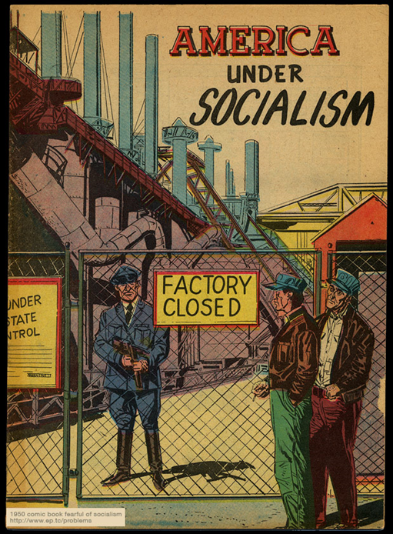
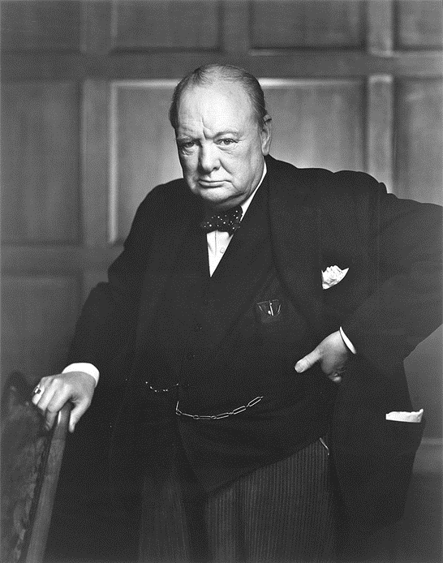
50. roky
začiatkom 50. rokov ľavicové vlády (socialistov) vystriedali vlády s konzervatívnejšie zameranými programami (väčšinou kresťanskí demokrati)
Veľká Británia – premiérom opäť Winston Churchill
dôvody: zvyšujúca sa životná úroveň, napätie počas studenej vojny, správy o represívnej vnútornej politike ZSSR
neodmietal sa zásah štátu do ekonomiky, štát bol naďalej silný, znárodnenie ostávalo väčšinou v platnosti
idea SOCIÁLNE ÚSPEŠNÉHO ŠTÁTU alebo ŠTÁTU SOCIÁLNEHO BLAHOBYTU (tzv. welfare state)
predná strana komiksu „Amerika pod socializmom“
Winston Churchill, tiež spisovateľ, historik, žurnalista, vojak, zákonodarca
“Úspech, to je napredovanie od zlyhania ku zlyhaniu bez straty nadšenia.” - W. C.

Slide 5
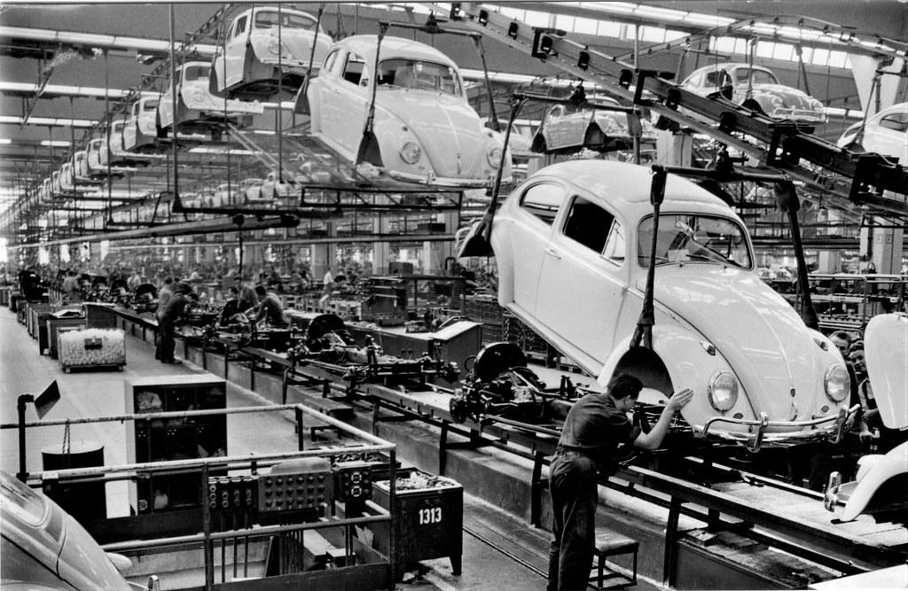
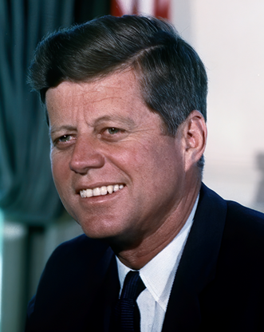
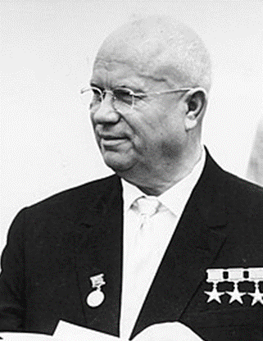
hospodársky a sociálny vývoj v 50. - 60. rokoch
•

Slide 6
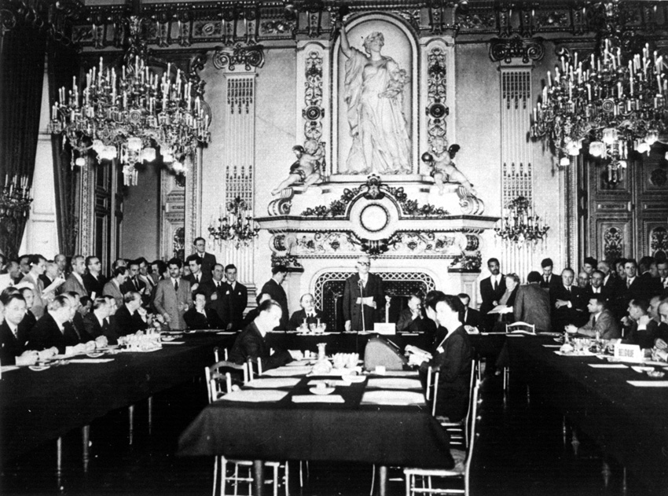
Európska integrácia
Prvé náznaky
•európska jednota bola spomínaná už počas vojny príslušníkmi protifašistického odboja
Príčina
•Západoeurópske štáty chceli zvýšiť svoju silu a prestíž, ale samostatne sa nemohli vyrovnať ZSSR a USA = museli sa zjednotiť
Predstavy krajín
•každá krajina mala inú predstavu o tom, ako by sa Európa mala zjednotiť a preto bol proces veľmi komplikovaný
•veľkú zásluhu majú na zjednotení európy hlavne Konrad Adenauera, Robert Schuman, Jean Monnet a Alcide De Gasperi
Politika
•striedanie vlád medzi konzervatívnymi a socialistickými stranami riešilo všetky problémy počas politickeho vývoja západnej Európy
•Socialistické strany = začali zvyšovať verejné výdavky a rozširovať sociálnu starostlivosť
•Veľké verejné výdavky = vyprázdňovali sa = museli zvýšiť dane
•zvýšila sa nezamestnanosť
9.5.1950 - Robert Schuman - spojenie zdrojov železa a uhlia medzi Francúzskom a Nemeckom

Slide 7
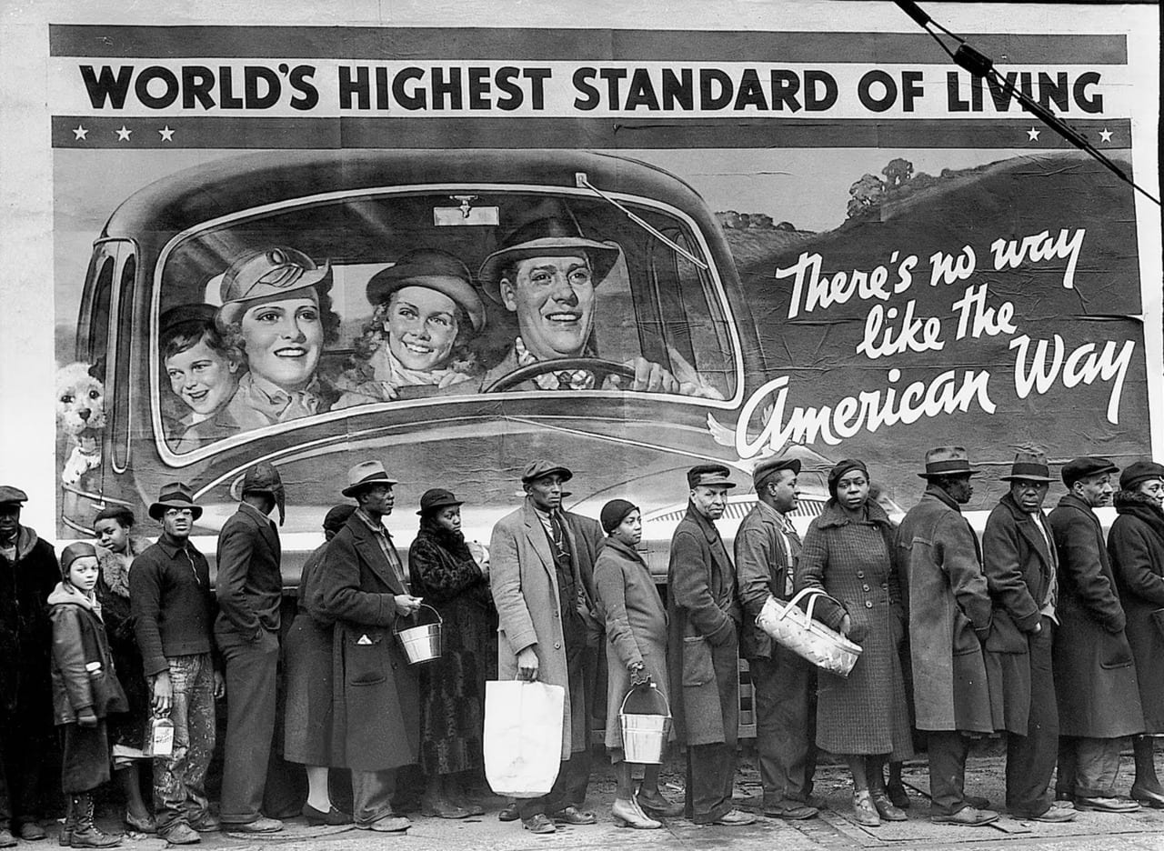
Povojnový hospodársky rast USA
•
Na konci 2. svetovej vojny vedúca hospodárska sila
Zlatý vek kapitalizmu - 50. - 70. roky
Vojenský Keynesianizmus
Na úkor katastrofy v európe - prílev odborníkov
Modernizačné zmeny v priemysle - špička technologického pokroku
vesmírne preteky, automatizácia výroby, poľnohospodárstva, diaľnice
Európa sa stala veľkým trhom - museli úverovať
Napriek rozmachu chceli republikáni zachovať tradičné znaky (napr. vzťahy medzi čiernymi a bielymi, izolacionizmus)
“Americký spôsob života” - bývanie v rodinných domoch, konzumerizmus

Slide 8
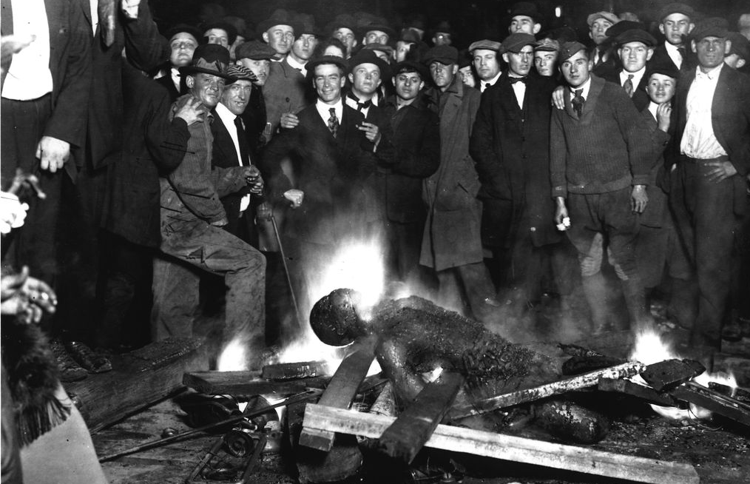
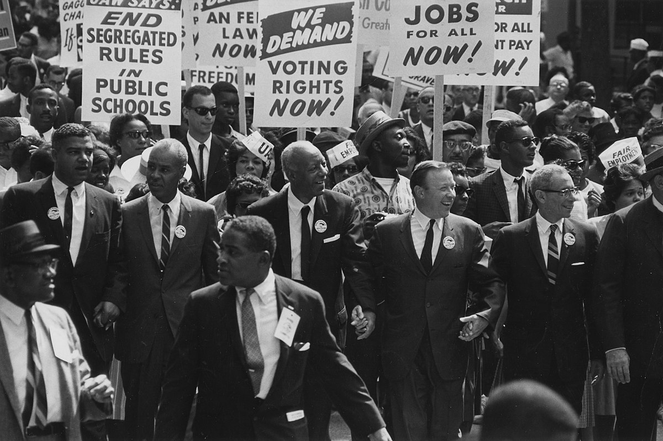
Afroamerické hnutie za občianske práva
Trvalo od 1954 - 1968 - cieľom kampane bolo zrovnoprávniť rasy v USA
Situácia bola obzvlášť zlá na juhu - Zákony Jima Crowa - boli oddelené školy, poschodia v nemocniciach, obmedzené volebné právo
Náladu zhoršovali incidenty ako zavraždenie Emmetta Tilla, zatknutie Rosy Parks, kríza Little Rock, mnohé verejné lynčovania
Formy boja boli zväčša nenásilné
Výnimku tvorili menšinové sekty (Čierni moslimovia, Čierni panteri, Čierna moc) - černošský rasizmus - Malcolm X

Slide 9
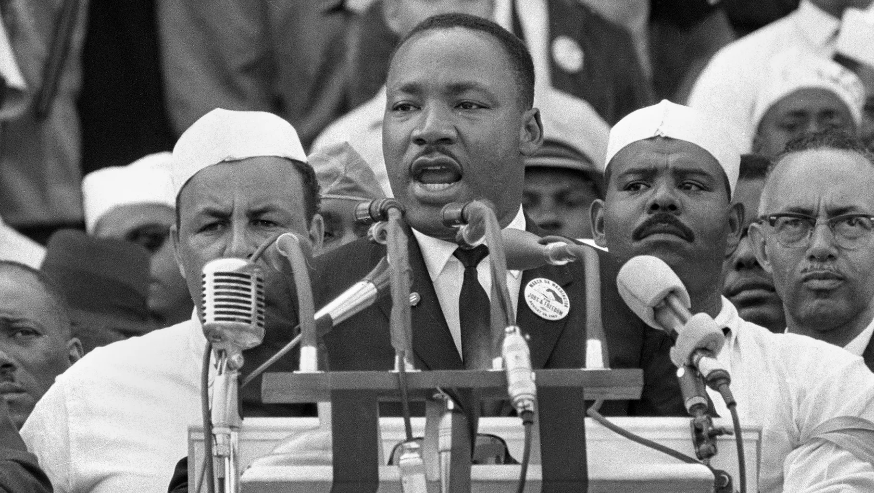
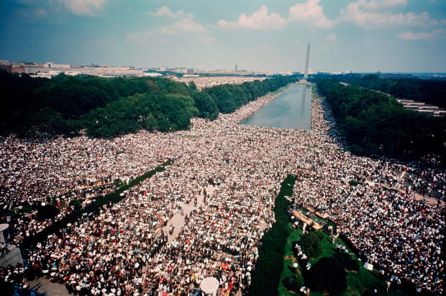
Od konca 40. rokov viedol emancipačné hnutie Martin Luther King (nositeľ Nobelovej ceny za mier,
Na najväčšej manifestácii - Pochode na Washington za prácu a slobodu predniesol (1963; zišlo sa 300 tis. osôb) - predniesol prejav “I Have a Dream”
Pochod sa spája s úspešným presadením Zákona o občianskych právach (1964) a Zákona o volebnom práve (1965) - zakázali diskrimináciu založenú na rase, farbe, náboženstve a pohlaví a dali volebné právo všetkým rasám

Slide 10
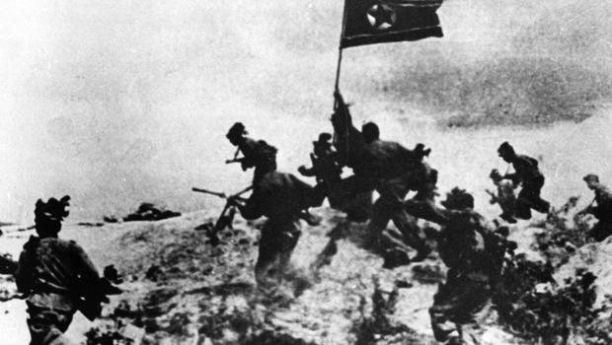
Zahraničná politika USA
•Koniec izolacionizmu, obavy z komunizmu
•1950 – vojna v Kórei (agresia komunistickej KĽDR (S) proti Kórejskej republike(J))
•OSN zorganizovalo vojenskú pomoc pre južnú Kóreu (najmä americkí vojaci)
•Čínska armáda (nepriamo aj ZSSR) podporila KĽDR
•1953 – OSN, KĽDR, ČĽR a ZSSR podpísali dohodu o prímerí – vznikla demilitarizovaná zóna medzi KĽDR a KR
•Trumanova doktrína v USA po vojne vnímaná ako nepostačujúca – komunizmus nestačí zadržiavať, treba ho potláčať (komplikácia vzťahov so západnou Európu)

Slide 11
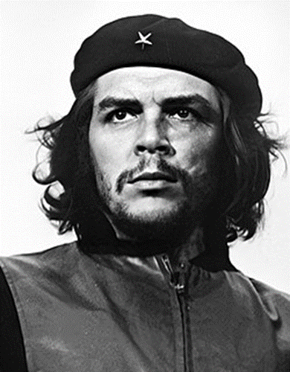
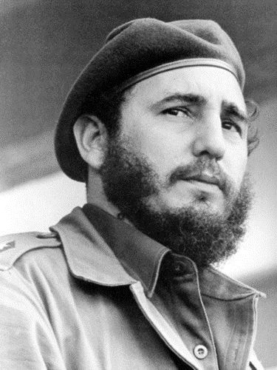
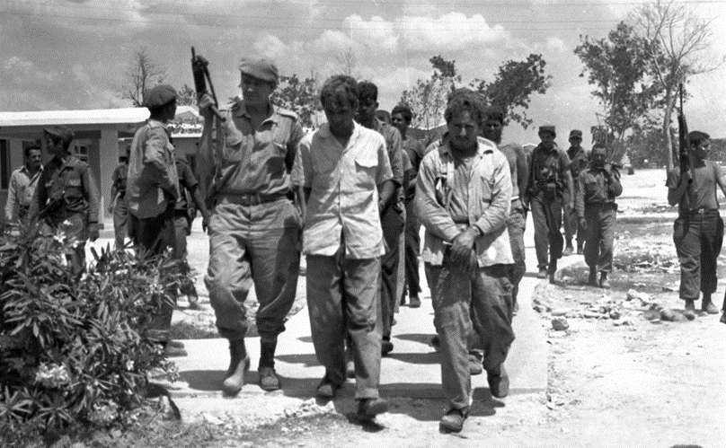
Kuba
•1952 – bývalý prezident Batista uskutočnil vojenský prevrat, nastolil diktatúru (režim proamerický, nepriamo podporovaný USA)
•Nepokoje obyvateľstva, partizánske povstalecké skupiny (Fidel Castro)
•1959 – povstalci pod vedením Castra prevzali moc nad Kubou
•Potláčanie korupcie, zločinu, znárodnenie pozemkov, ktoré odkúpila USA (odpoveď: embargo)
•1961 – Invázia v Zálive svíň
•Vojenská jednotka kubánskych emigrantov pod vedením USA mala byť vysadená na Kube a zvrhnúť Castrov režim
•Operácia zlyhala, viedla k prehĺbeniu vzťahov medzi Kubou a ZSSR, nárastu komunizmu v Kube a Kubánskej raketovej kríze

Slide 12
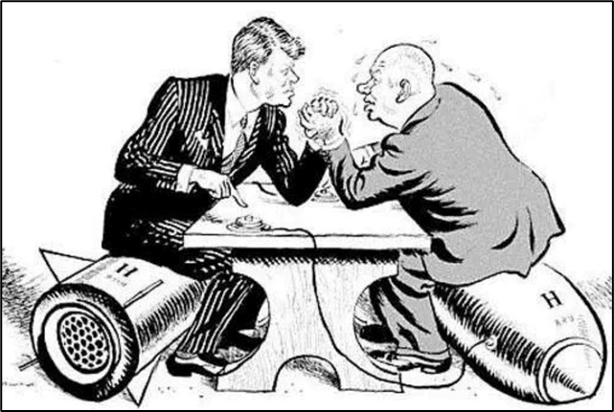
Kubánska raketová kríza
•Leto 1962 – sovietske jadrové zbrane tajne rozmiestnené na Kube („ochrana“ Kuby, odpoveď na americké rakety v TAL, TUR)
•16. 10. – Kennedy obdržal snímky raketových základní na Kube (obr. hypertxt.)
•22. 10. – vyhlásil námornú „karanténu“ Kuby (blokáda len na zbrane)
•ZSSR ju považovala za agresiu, mienila ignorovať, s loďami na Kubu poslala aj ponorky s jadrovými zbraňami ako eskort (USA o zbraniach nevedeli)
•27. 10. – ZSSR ponorka B-59 takmer odpálila zbrane
•USA vyhlásila stav DEFCON 2 (krok pred nukleárnou vojnou, maximálna pohotovosť armády, príprava na inváziu Kuby)
•28. 10. – Chruščov a Kennedy po dlhých rokovaniach dospeli k dohode: ZSSR stiahne zbrane z Kuby, USA z Talianska a Turecka

Slide 13
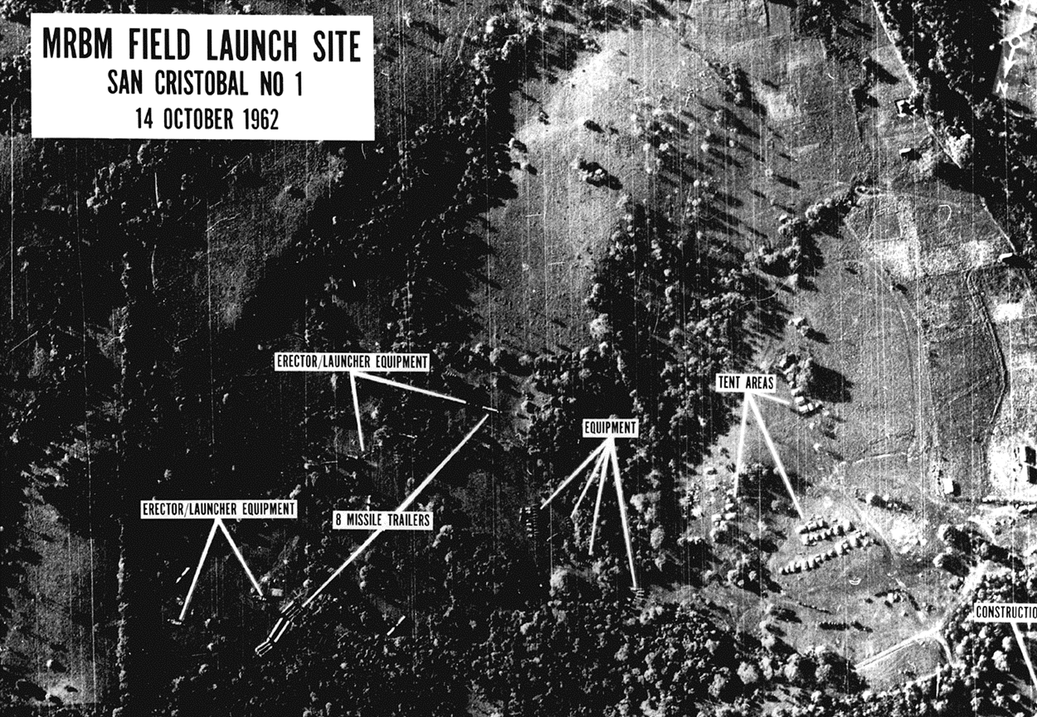

Slide 14
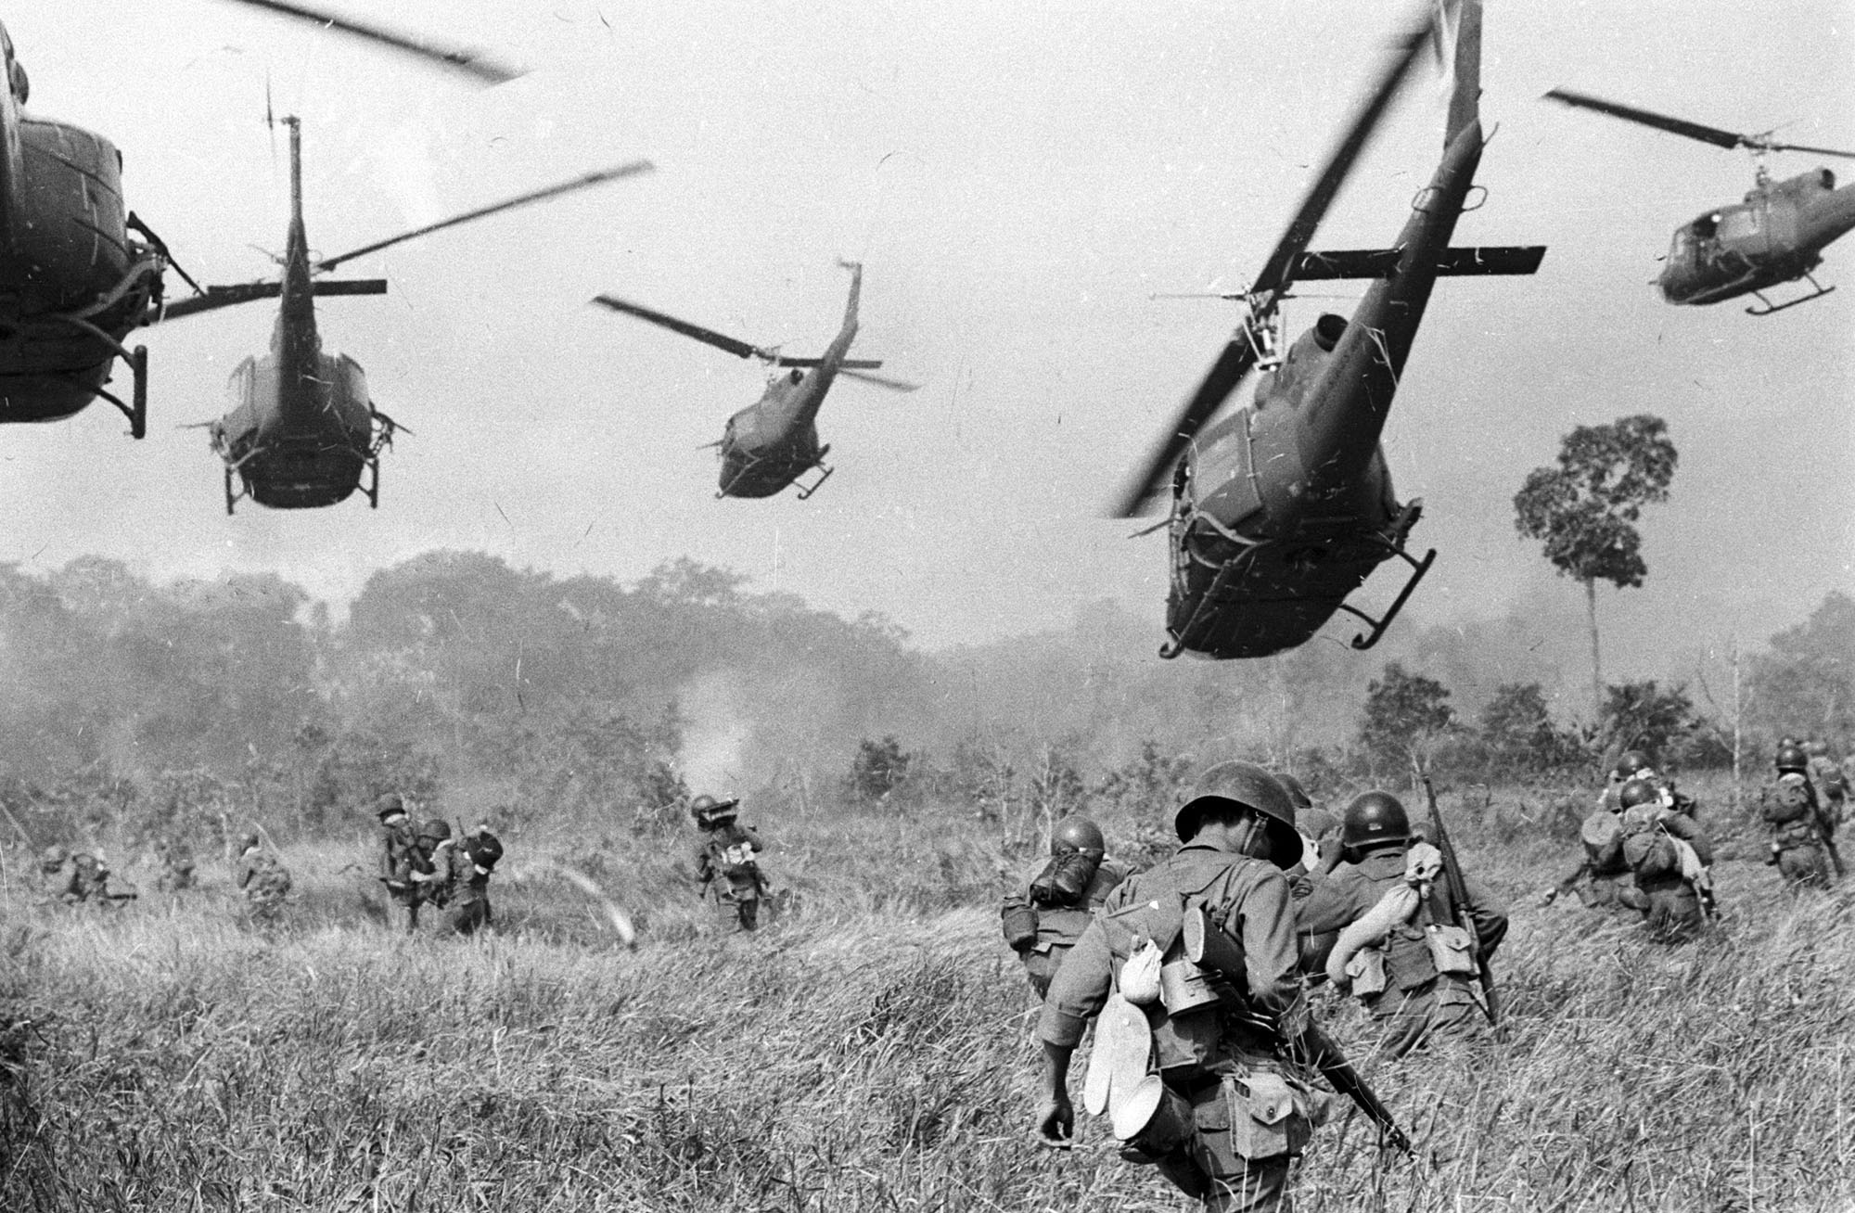
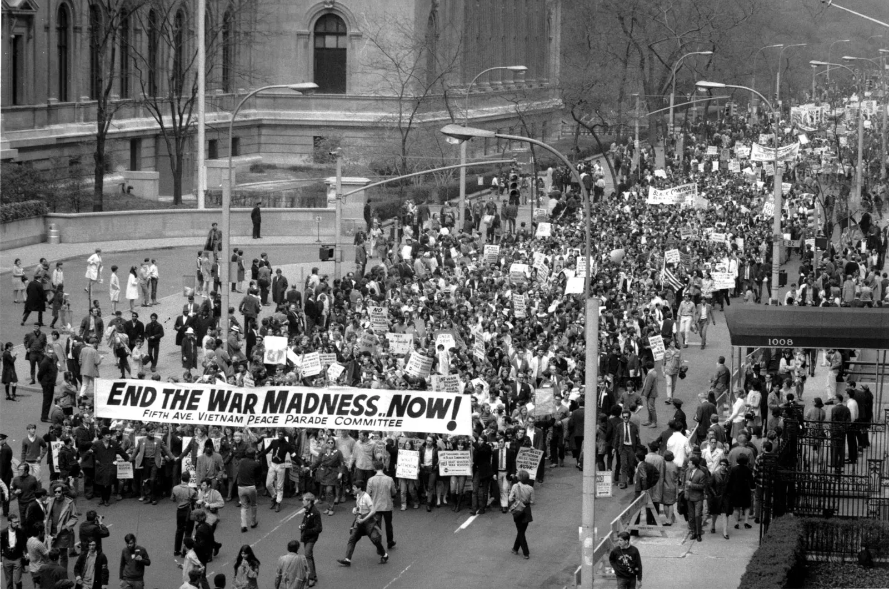
Vietnam
•Vietnamská (druhá indočínska) vojna
•Sever – VDR (komunistická, podpora Číny, ZSSR)
•Juh – VR (kapitalistická, autoritatívna, podpora USA) – surové potláčanie komunizmu, autokratický režim, nepokoje obyvateľstva
•1960 – Vietkong – partizánska organizácia pod vedením VDR s cieľom nastoliť komunizmus na juhu a zjednotiť Vietnam
•J. F. Kennedy – nepriama podpora VR (zbrane, financie, poradcovia)
•Snaha nezasiahnuť vojensky
•vo VR politická kríza, vojenské porážky
•L. B. Johnson – zvýšenie amerického vplyvu vo Vietname
•Bombardovanie (napalm), vyslanie amerických vojakov (marec 1965)
•Strata popularity, v Amerike mierové protesty
•R. Nixon – sťahovanie vojakov z Vietnamu
•1973 – odvolanie celej americkej ofenzívy (nátlak USA obyvateľstva)
•1975 – pád VR, zjednotený Vietnam (kom.)

Slide 15
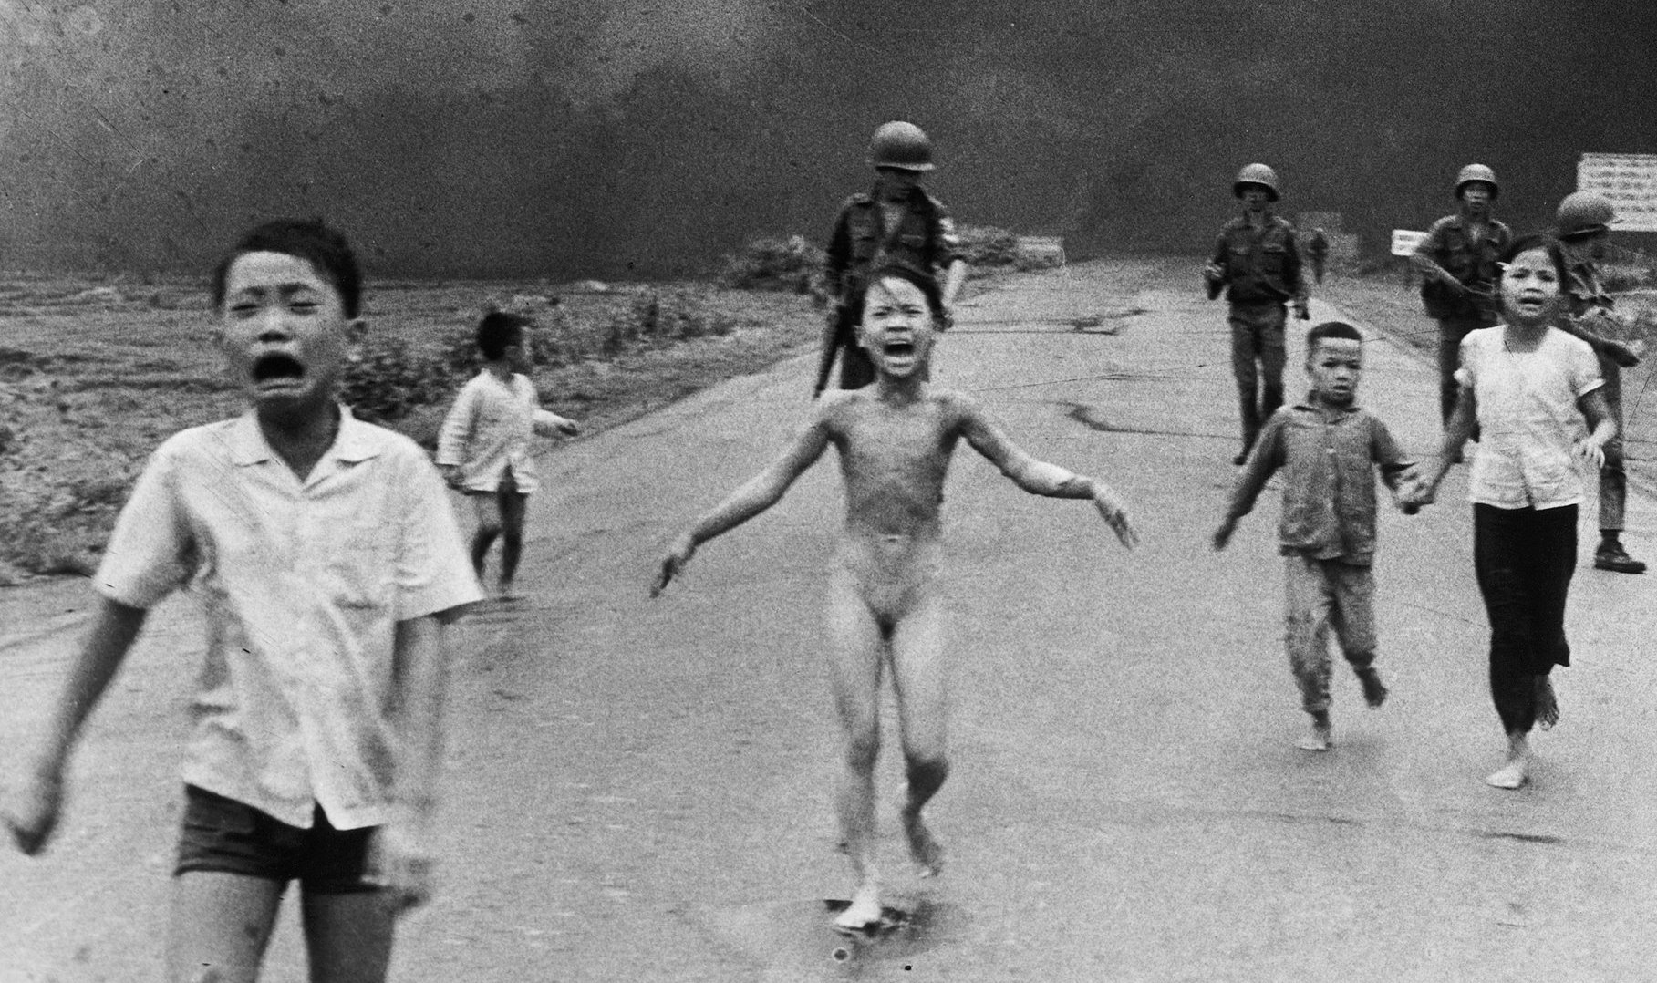

Slide 16
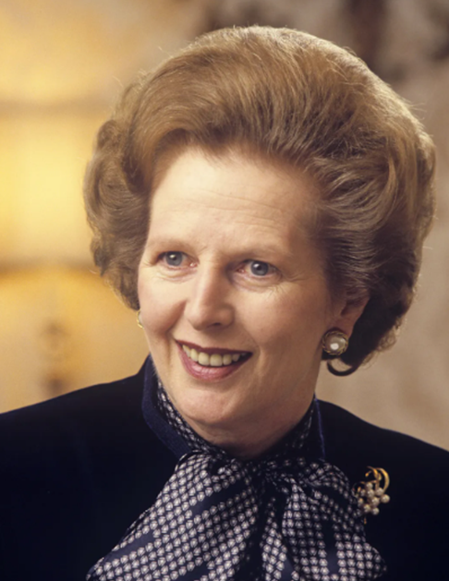
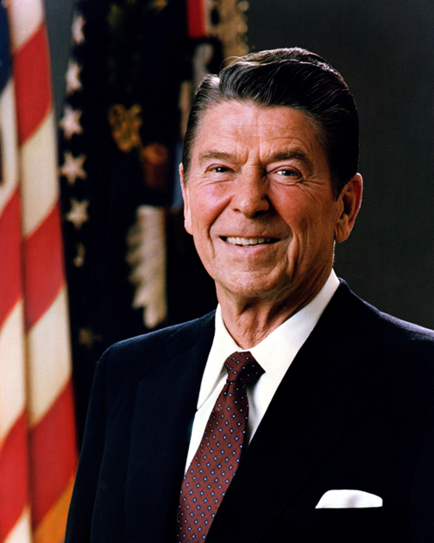
70. roky
70. roky – spomaľovanie hospodárskeho rastu Západu
stúpajúca nezamestnanosť, inflácia, zvyšovanie cien ropy -> hospodárstvo v novej kríze
zavádzali sa nové pravidlá ekonomického riadenia – racionalizácia, modernizácia výrobných postupov, nové odvetvia priemyslu
presadzovanie neoliberálnych postupov – väčší priestor pre voľný trh bez ohľadu na sociálne dôsledky
Ronald Reagan, 40. prezident USA, republikánska strana
konfrontačná zahraničná politika voči ZSSR, nová ekonomická politika – „Reaganomika“
Margaret Thatcherová, „Železná lady“, predsedníčka britskej vlády a Konzervatívnej strany
- ekonomický liberalizmus, politika nízkych daní, silná a samostatná zahraničná politika
návrat ku kapitalistickej ekonomike sa ukázal ako správny smer pre udržanie úspešnosti hospodárskeho vývoja vyspelých krajín

